Slide 1

Crimes financeiros e cibernéticos – medidas de
AML, ciber-resiliência e ciber-segurança
Pedro Barbosa | CEO SIBS Multicert & Head SIBS Cyberwatch
XI Fórum de
Economia e Finanças

Slide 2
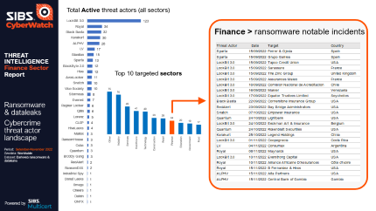
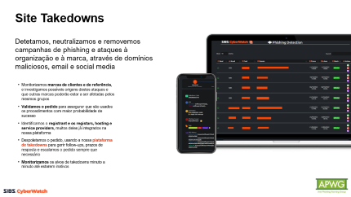
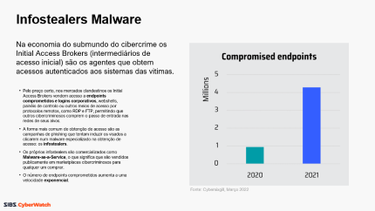
Agenda
PROTECT
DETECT
RESPOND
Contexto de ameaças no setor financeiro
A SIBS Cyberwatch no combate ao cibercrime
Caso de estudo
EMIS

Slide 3

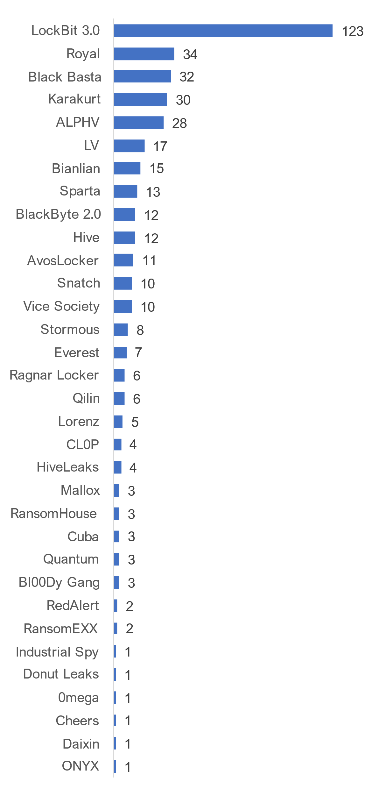
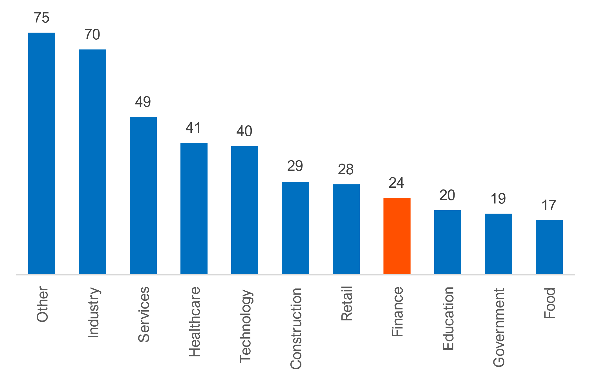

Total Active threat actors (all sectors)
Finance > ransomware notable incidents
THREAT
INTELLIGENCE
Finance Sector Report
Top 10 targeted sectors
Ransomware
& dataleaks
Cybercrime
threat actor landscape
Period: Setember-November 2022
Geodata: Worldwide
Dataset: Darkweb ransomware & dataleaks
Powered by

Slide 4
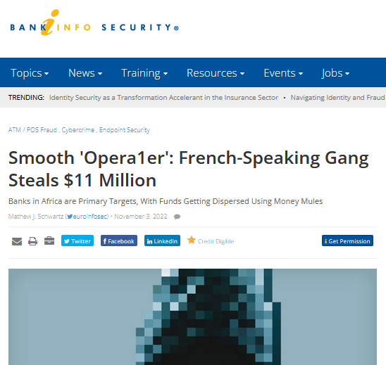
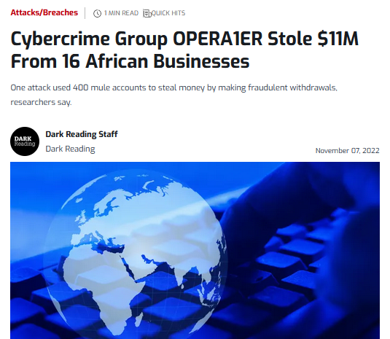
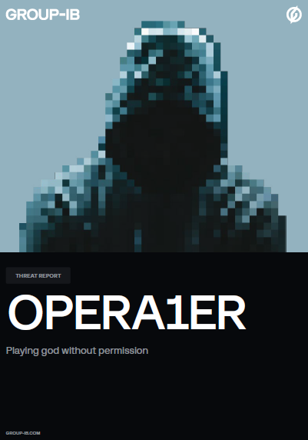
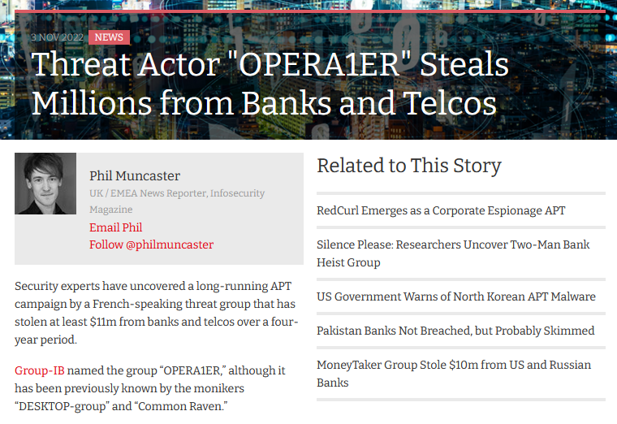
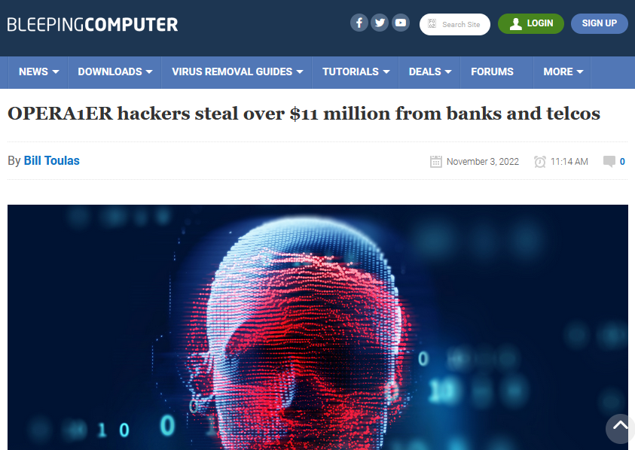
Notes:
https://www.group-ib.com/media-center/press-releases/opera1er/
https://www.group-ib.com/resources/research-hub/opera1er/

Slide 5
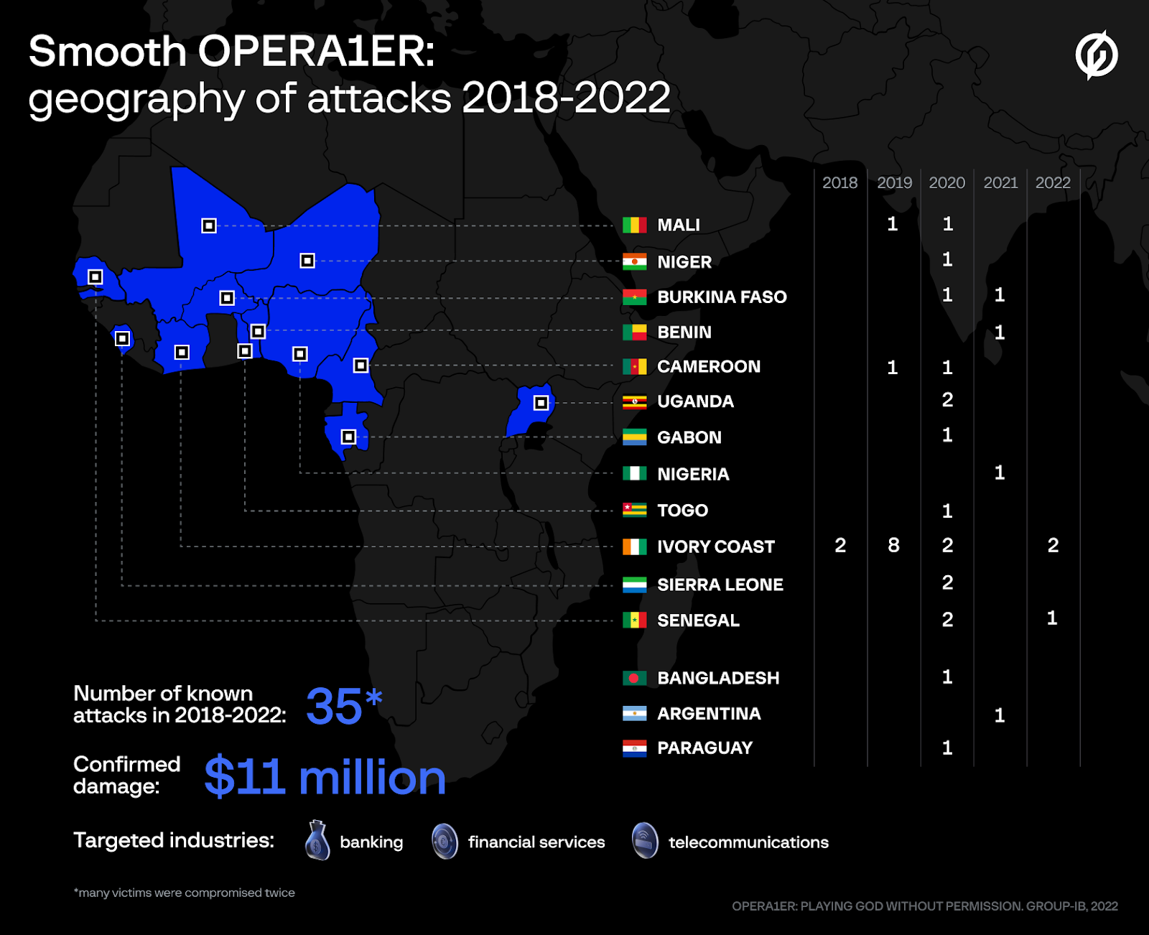
Research: Group-IB & CERT Orange (3 Nov 2022)
https://www.group-ib.com/media-center/press-releases/opera1er/
https://www.group-ib.com/resources/research-hub/opera1er/
Notes:
https://www.group-ib.com/media-center/press-releases/opera1er/
https://www.group-ib.com/resources/research-hub/opera1er/

Slide 6
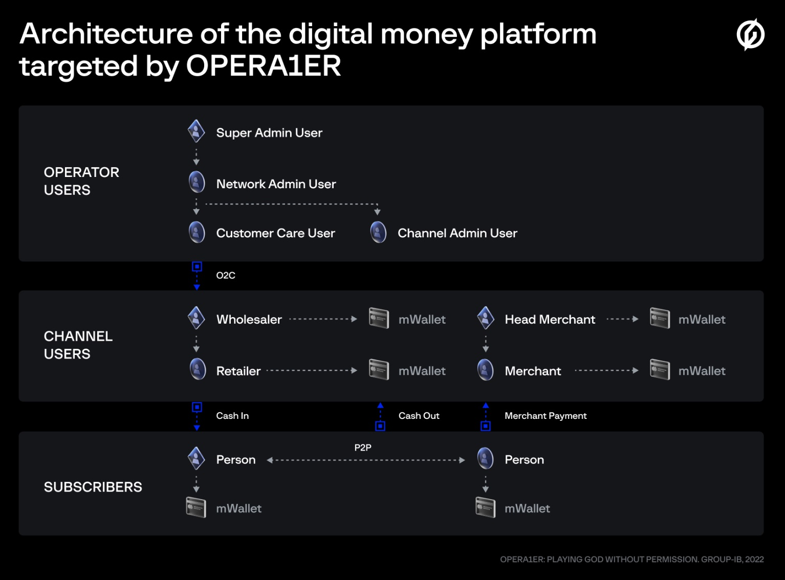
Research: Group-IB & CERT Orange (3 Nov 2022)
https://www.group-ib.com/media-center/press-releases/opera1er/
https://www.group-ib.com/resources/research-hub/opera1er/
Notes:
https://www.group-ib.com/media-center/press-releases/opera1er/
https://www.group-ib.com/resources/research-hub/opera1er/

Slide 7
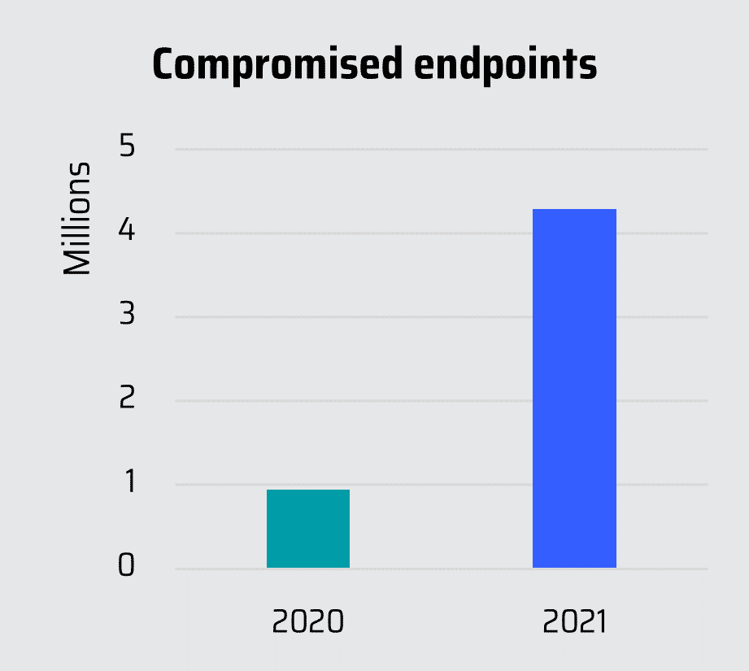
Infostealers Malware
Na economia do submundo do cibercrime os Initial Access Brokers (intermediários de acesso inicial) são os agentes que obtem acessos autenticados aos sistemas das vitimas.
Pelo preço certo, nos mercados clandestinos os Initial Access Brokers vendem acesso a endpoints comprometidos e logins corporativos, webshells, painéis de controlo ou outros meios de acesso por protocolos remotos, como RDP e FTP, permitindo que outros cibercriminosos comprem o passo de entrada nas redes de seus alvos.
A forma mais comum de obtenção de acesso são as campanhas de phishing que tentam induzir os visados a clicarem num malware especializado na obtenção de acesso: os infostealers.
Os próprios infostealers são comercializados como Malware-as-a-Service, o que significa que são vendidos publicamente em marketplaces cibercriminosos para qualquer um comprar.
O número de endpoints comprometidos aumenta a uma velocidade exponencial.
Fonte: Cybersixgill, Março 2022
Notes:
https://news.cybersixgill.com/painlessstealinitialaccessbrokers/

Slide 8
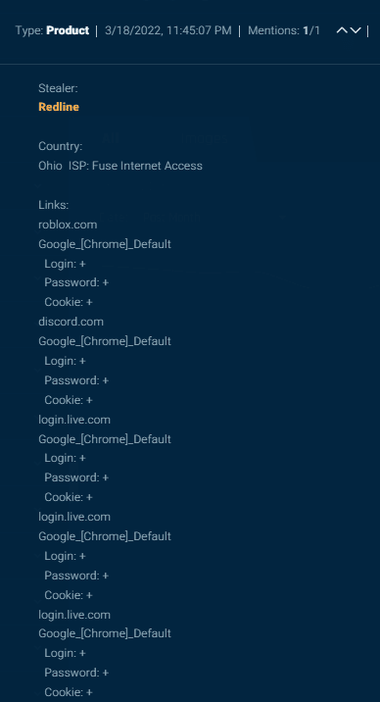
Infostealers Malware
Na economia do submundo do cibercrime os Initial Access Brokers (intermediários de acesso inicial) são os agentes que obtem acessos autenticados aos sistemas das vitimas.
Neste exemplo ao lado, os dados extraídos de um sistema comprometido são anunciados para venda num mercado de cibercrime.
Os dados extraídos desta máquina, localizada em Ohio, USA, incluem informações de login para contas Google e Microsoft Live, bem como para Roblox e Discord. O malware utilizado para obter o acesso foi o Redline Stealer.
O próprio Redline Stealer é comercializado, e custa USD$150 para a versão ‘Lite’ e USD$200 para a versão ‘Pro.’ Qualquer cibercriminoso pode comprar e incorporar numa campanha de phishing.
Mas a necessidade dos cibercriminosos comunicarem e trocarem serviços entre eles oferece às organizações de cibersegurança um instrumento poderoso para monitorizar, detetar, prevenir e proteger das ameaças: Cyber Threat Intelligence
Notes:
https://news.cybersixgill.com/painlessstealinitialaccessbrokers/

Slide 9
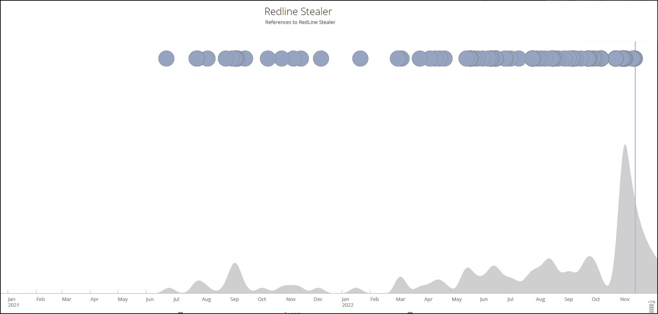
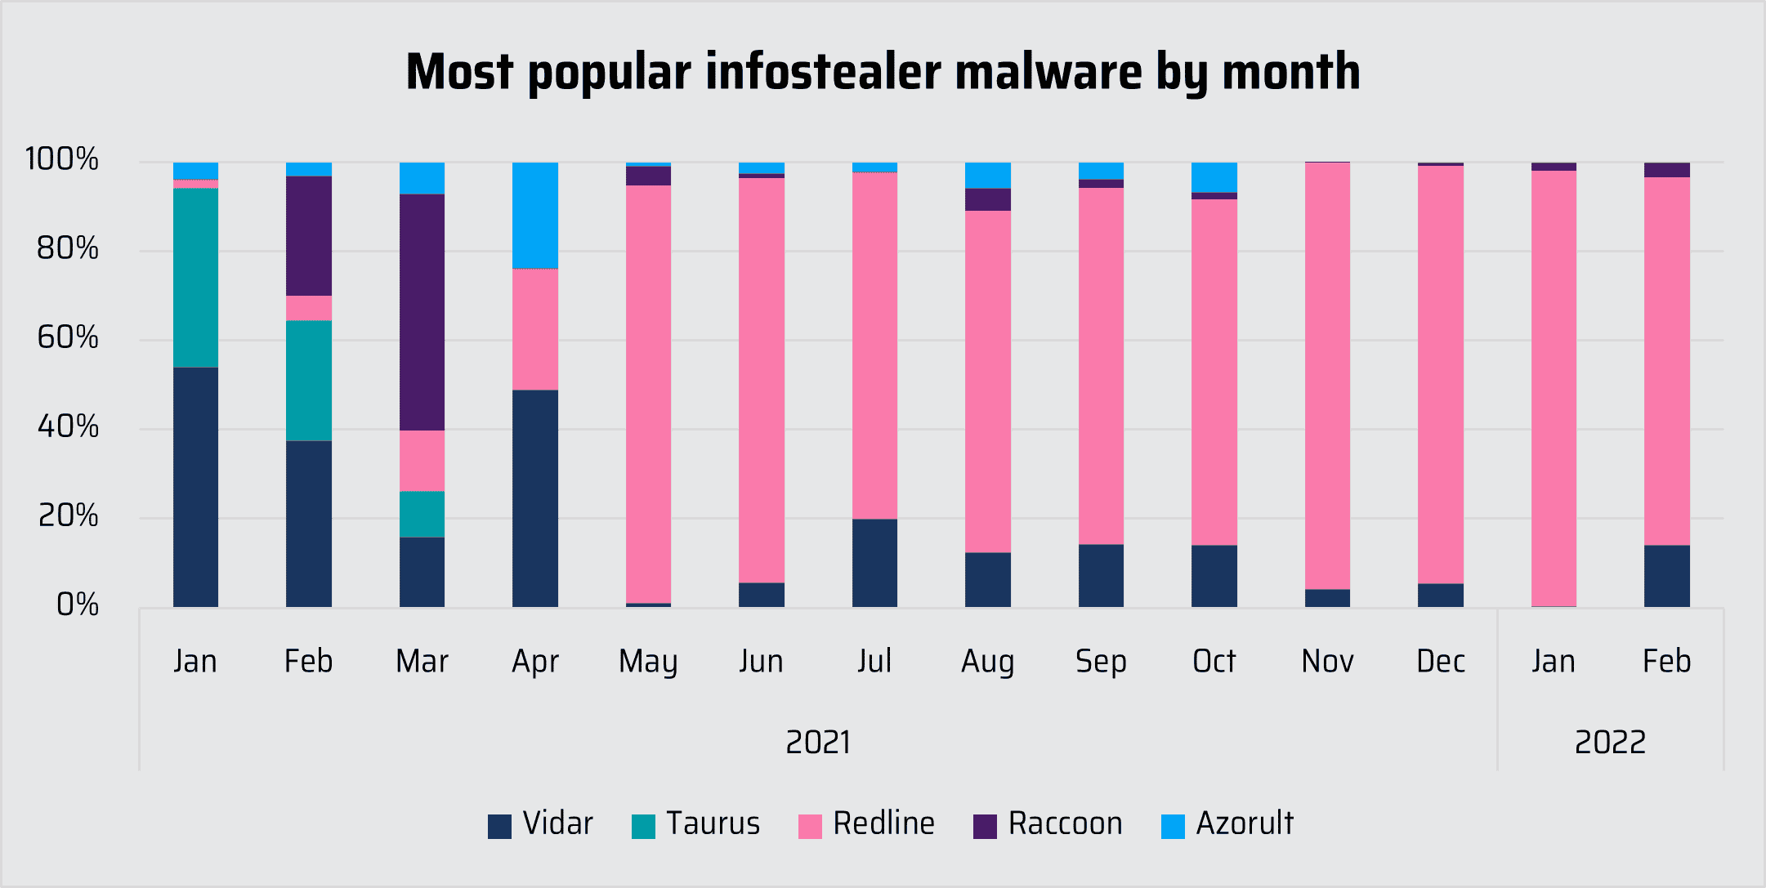
Infostealers Malware
Fonte: SIBS Cyberwatch
Threat Intelligence (17 Nov 2022)
A utilização de malwares do tipo infostealer está num pico nunca visto. Redline Stealer é o atual “líder de mercado” no ecossistema cibercriminoso.
Notes:
https://news.cybersixgill.com/painlessstealinitialaccessbrokers/

Slide 10

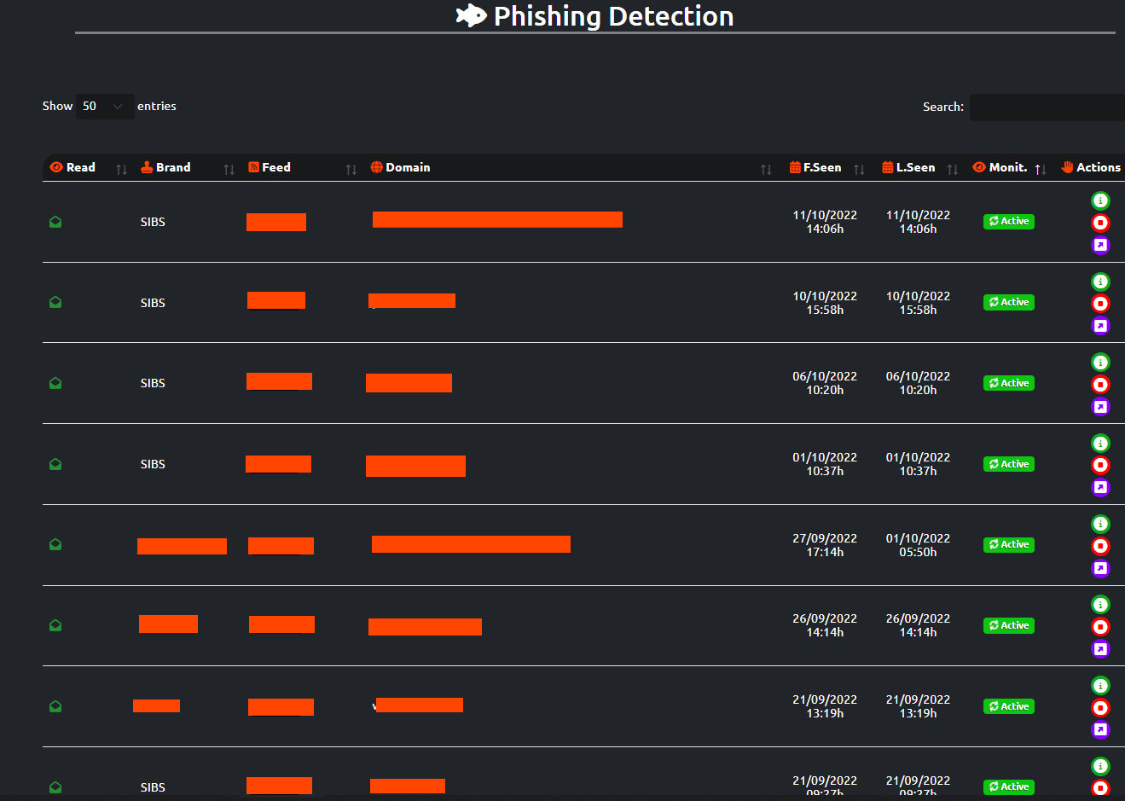

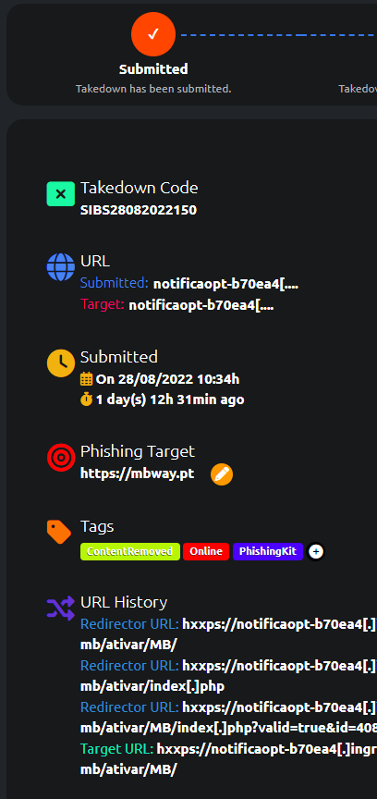

Site Takedowns
Detetamos, neutralizamos e removemos campanhas de phishing e ataques à organização e à marca, através de domínios maliciosos, email e social media
Monitorizamos marcas de clientes e de referência, e investigamos possíveis origens destes ataques e que outras marcas poderão estar a ser afetadas pelos mesmos grupos
Validamos o pedido para assegurar que são usados os procedimentos com maior probabilidade de sucesso
Identificamos o registrant e os registars, hosting e service providers, muitos deles já integrados na nossa plataforma
Despoletamos o pedido, usando a nossa plataforma de takedowns para gerir follow-ups, prazos de resposta e escalamos o pedido sempre que necessário
Monitorizamos os alvos de takedowns minuto a minuto até estarem inativos
Anti-Phishing Working Group

Slide 11


Slide 12
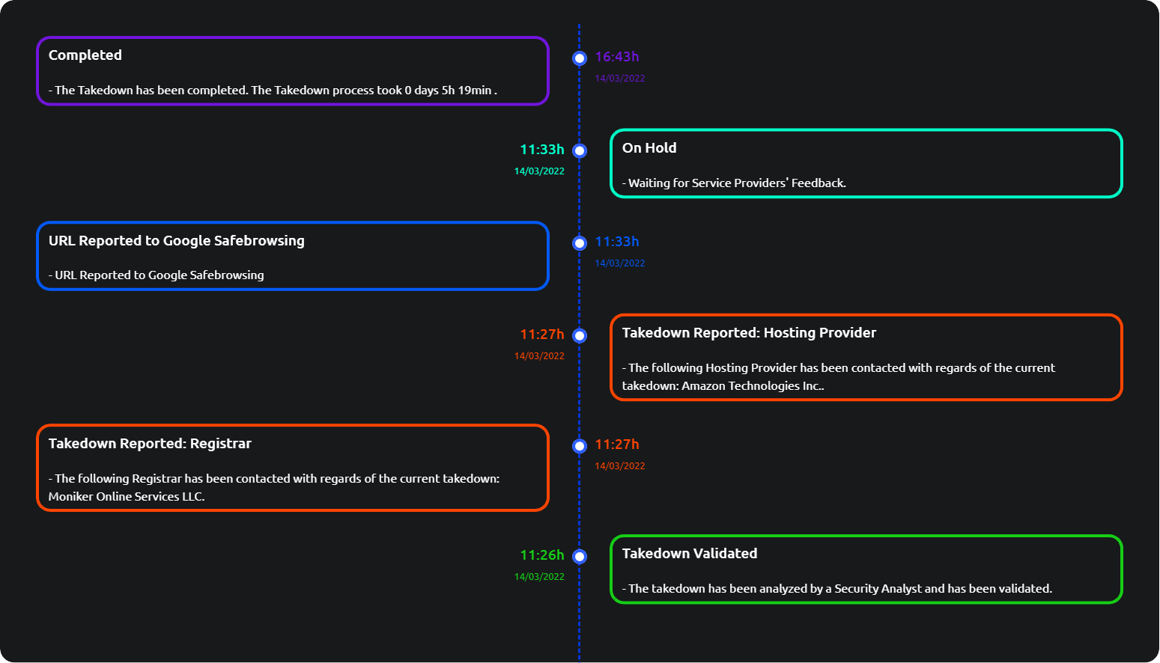

Slide 13
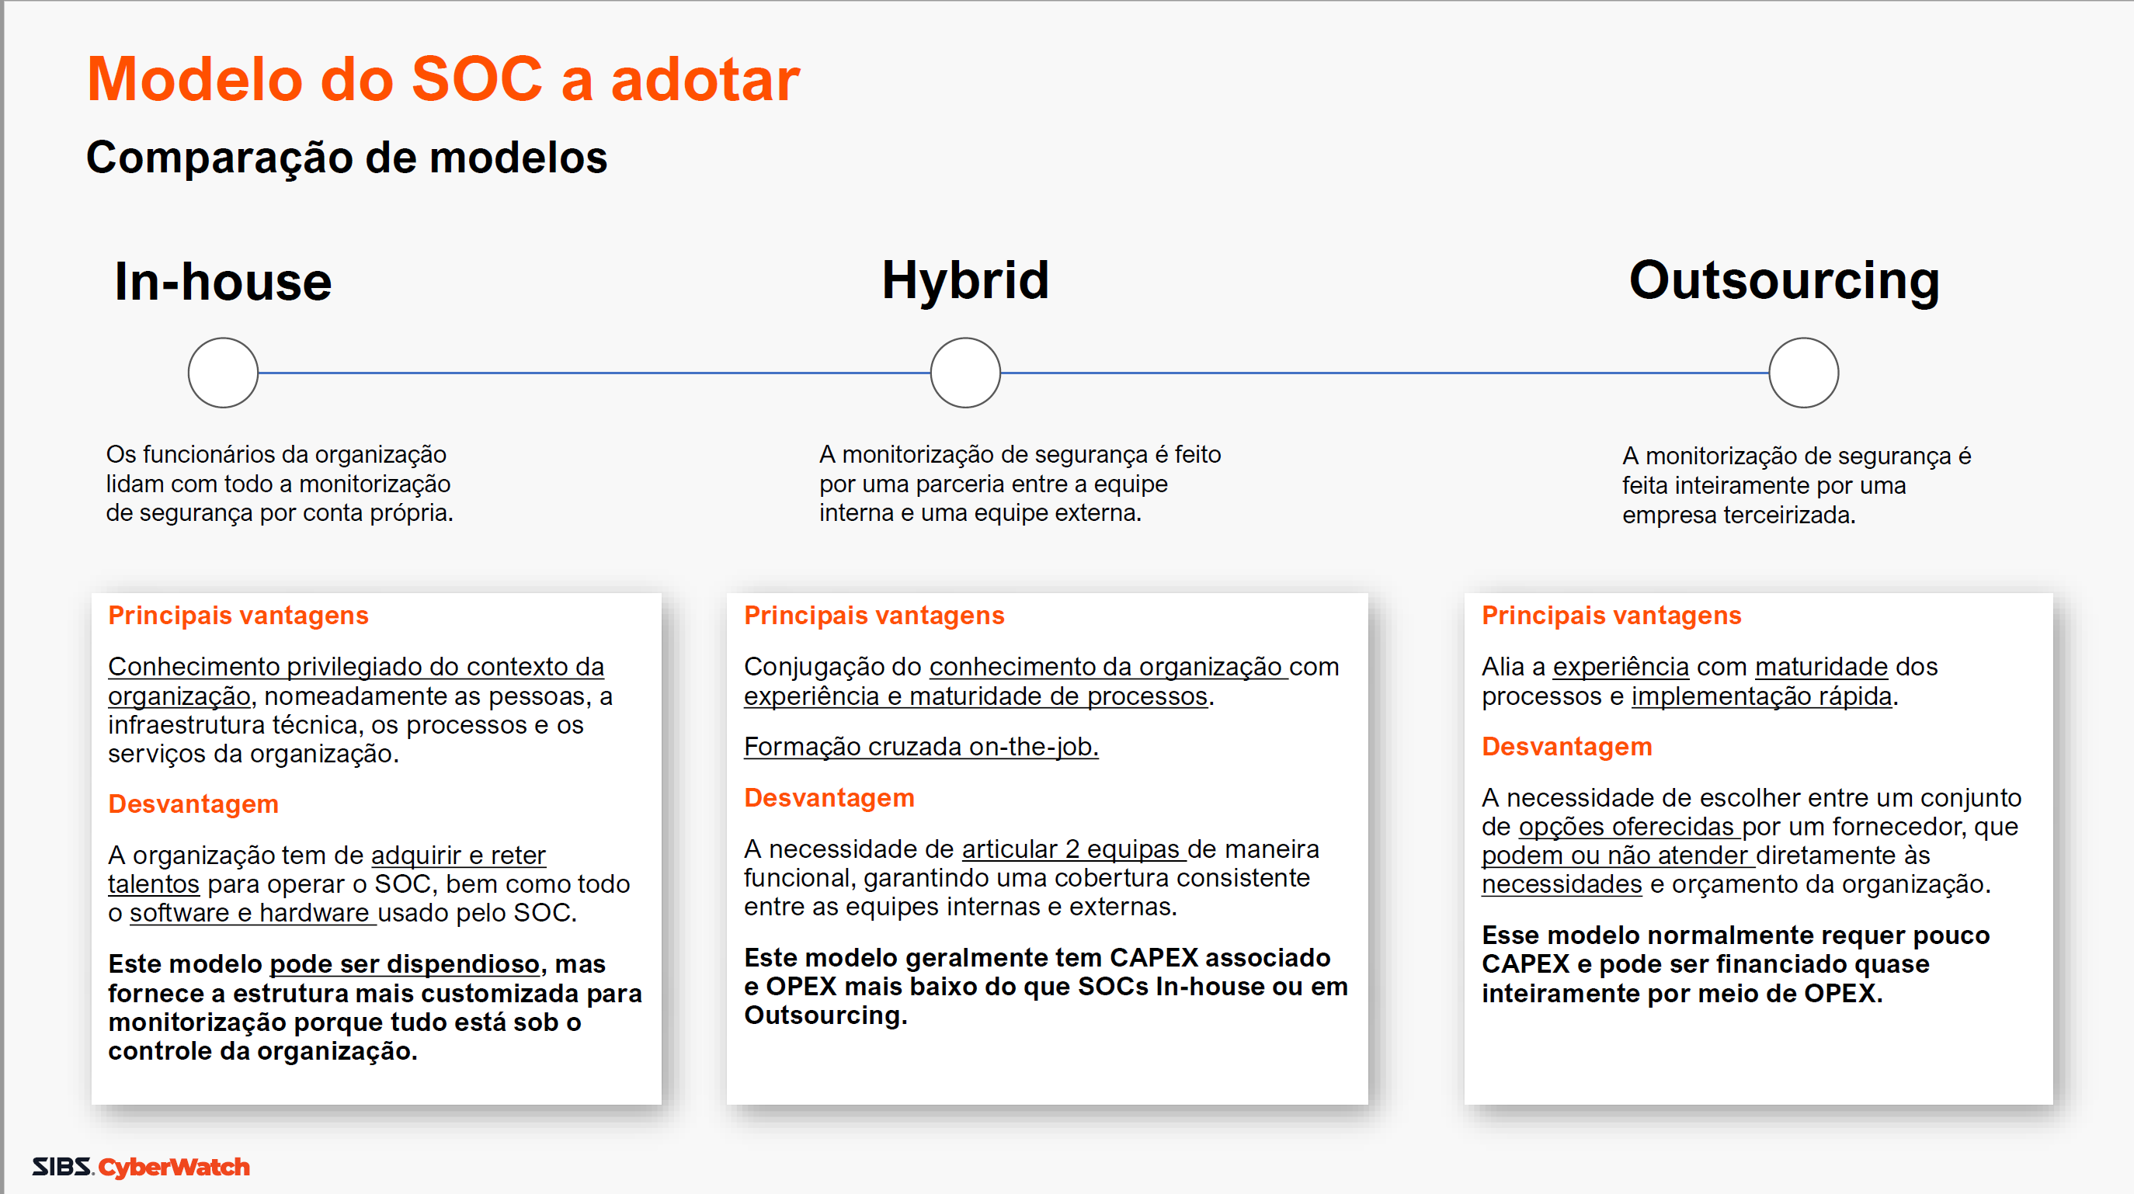

Slide 14
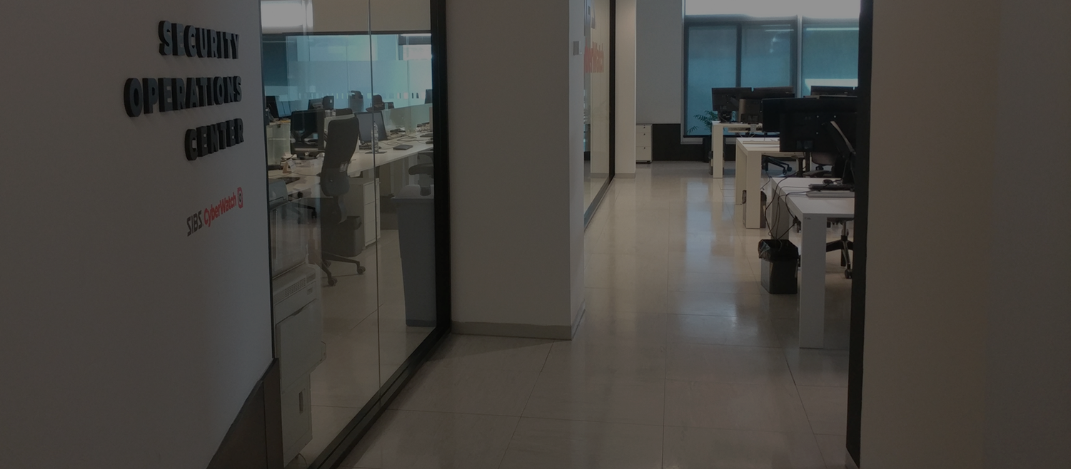

Porquê a SIBS Cyberwatch
Somos especialistas na segurança de transações, de identidade e de tecnologia
4 décadas de provas de confiança na segurança das infraestruturas mais críticas
Rede Multibanco
TPA
MB Phone
MB Net
Contactless
payments
MB Way
ATM
Express
SIBS
Paywatch
SIBS
Analytics
1983
1996
2005
2015
2021
Voto eletrónico
Cartão do Cidadão
Root CA
Contratação digital
Cybersecurity services
Passaporte eletrónico

Slide 15
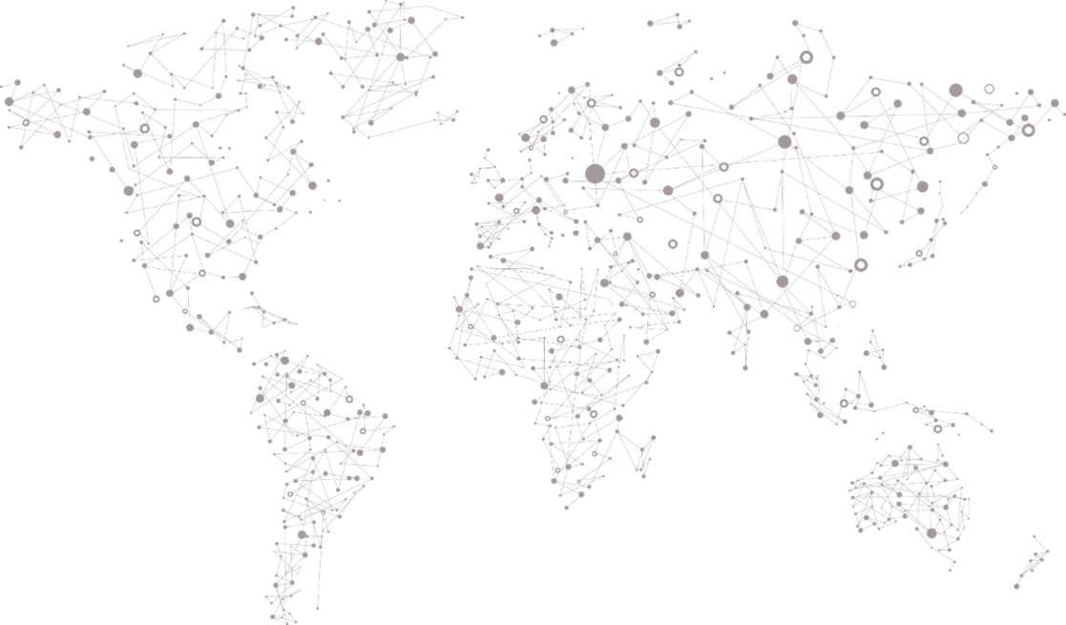
SIBS Cyberwatch Threat Intelligence
Tecnologia de ponta incluindo os coletores líderes mundiais de cyberintelligence
Automação e estruturação do workflow para pesquisar, contextualizar e entregar informação acionável e relevante
Uma experiente equipa especializada em inteligência de ameaças no setor financeiro incluindo fraude com cartões de crédito e anti-phishing

Slide 16

Recolha de Threat Intelligence
24 horas por dia
1000 milhões de Intelligence Cards
  300 state actors
  3 million criminal forum handles
  10,000 active C2s + 25,000 C2 victims
  Billions of domains
  275 million IPs + 98,000 ASNs
  300,000 mapped organizations
  200,000 vulnerabilities
  3.6 billion leaked credentials
Notes:
https://www.recordedfuture.com/platform/intelligence-graph

Slide 17
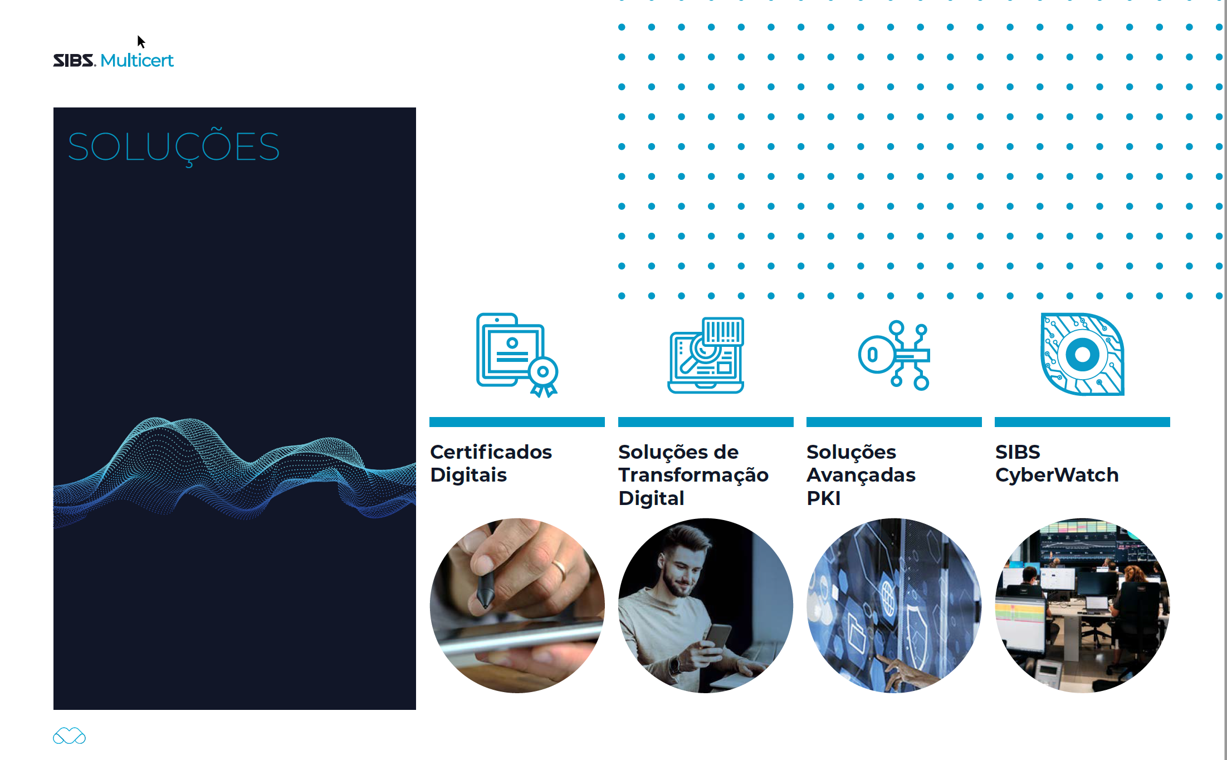

Slide 18
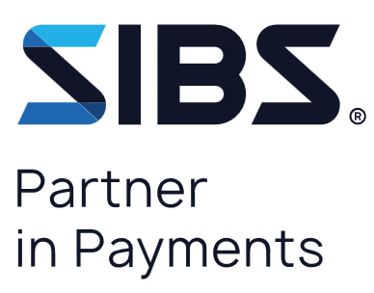

Porquê a SIBS Cyberwatch
Somos especialistas na segurança de transações, de identidade e de tecnologia
Líderes na deteção e prevenção de fraude em tempo real, utilizando capacidades analíticas avançadas e inteligência artificial, e incluindo a gestão operacional de casos de fraude (mTrust)
Disponibilizamos a mais de 300 milhões de utilizadores em todo o mundo, os mais modernos, fiáveis e seguros serviços financeiros, transacionando anualmente mais de seis mil milhões de operações financeiras
Líderes em Public Key Infrastructure e certificação digital, primeira root Certificate Authority nacional
Único centro de Investigação & Desenvolvimento nacional especializado em monitorização, prevenção, deteção, interceção e investigação de fraude e cibercrime
Líderes em soluções de identificação e eID incluindo projetos como o Cartão de Cidadão e o Passaporte Eletrónico
Lideres em plataformas de negócio e contratação digitais (mTrust)

Slide 19
Pedro Barbosa
Pedro.barbosa@multicert.com

